Slide 1




Mulhouse, 21/10/21
L’excellence alsacienne,
Mythe ou réalité ?

Slide 2

  Line Dillenseger
  Yves Demangel

Slide 3
  Une tribune
  interactive et ludique !
  Rejoignez :
  https://app.klaxoon.com/
  CODE : STJMCFA

Slide 4

L’EXCELLENCE ALSACIENNE,
MYTHE OU REALITE ?
Tour d’échauffement…

Slide 5
L’Alsace semble bénéficier d’une image de qualité, de sérieux, mais est-ce vraiment le cas ?

Slide 6

PERCEPTION ET IMAGE DE L’ALSACE
Etude CO-MANAGING menée en juin 2011
Objectif : renforcer le rayonnement, l’attractivité et la compétitivité de notre territoire
Il en résulte :
une étude identitaire
un diagnostic d’attractivité

Slide 7
PERCEPTION ET IMAGE DE L’ALSACE

Slide 8

PERCEPTION ET IMAGE DE L’ALSACE
Diagnostic d’attractivité de l’Alsace
Réalité du territoire
Identité
Image que les Alsaciens ont d’eux-mêmes
Image perçue hors Alsace

Slide 9
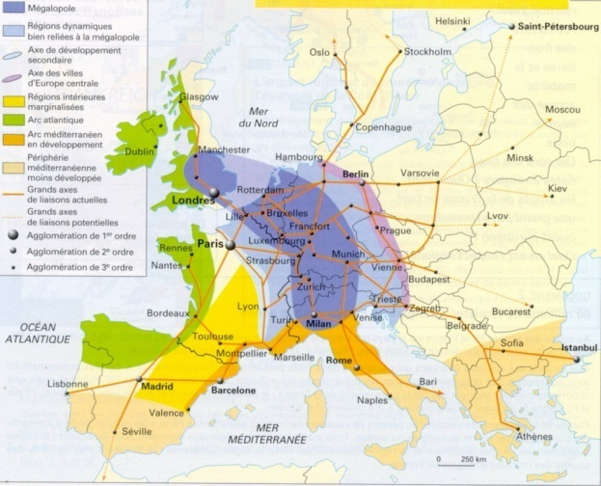
D’OÙ VIENT CETTE REPUTATION ?
Une situation d’exception

Slide 10
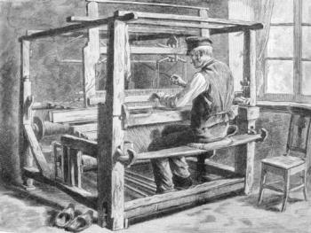
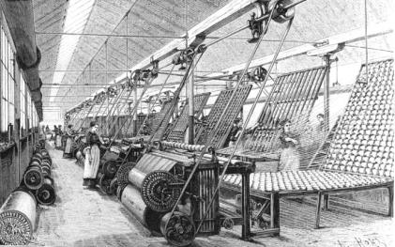
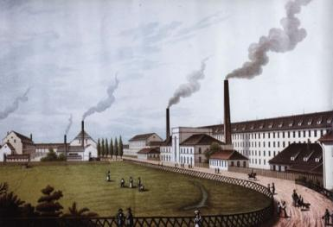
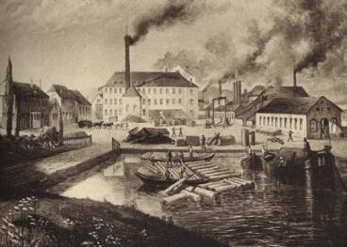
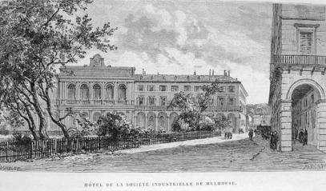
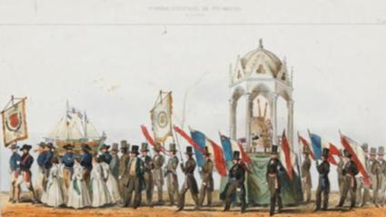
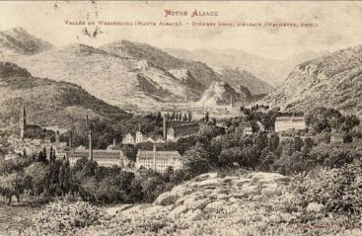
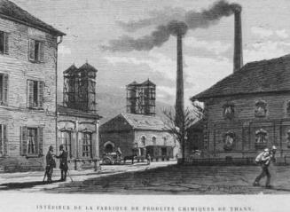
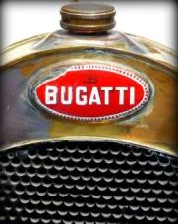


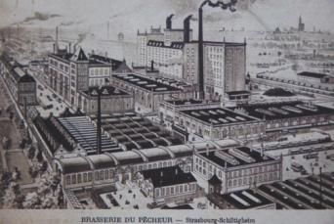
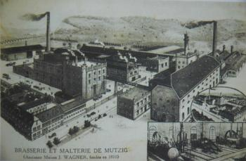
D’OÙ VIENT CETTE REPUTATION ?
Impact de l’histoire :

Slide 11
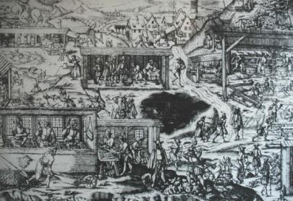
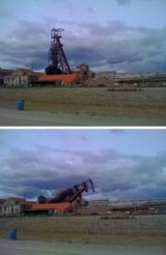
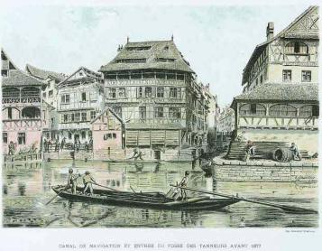
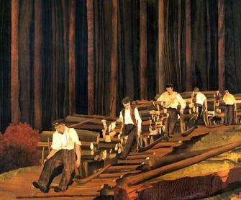
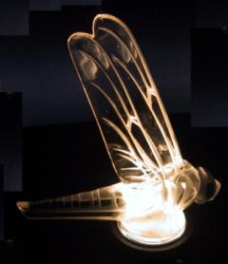
D’OÙ VIENT CETTE REPUTATION ?
Artisanat & Transmission
SAVOIR-FAIRE

Slide 12
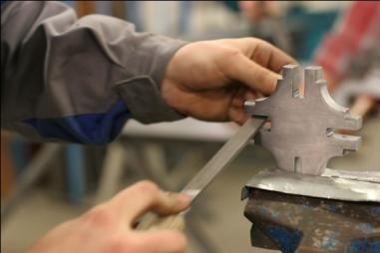
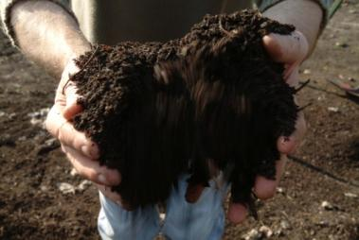
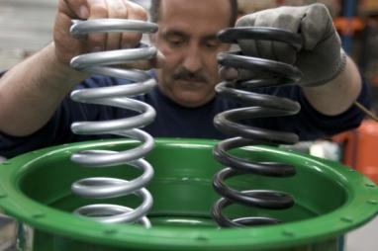
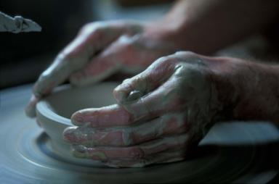
D’OÙ VIENT CETTE REPUTATION ?
Diversité :

Slide 13
IDENTITE
CARACTÈRE & COMPORTEMENTS
"L'Alsacien est plein de qualités :
travailleur comme un Allemand,
économe comme un Suisse
et fêtard comme un Français.
Il est bien moins susceptible qu'un Corse
(sauf quand on le traite d'Allemand)
et bien moins buté qu'un Breton…à quelques exceptions près"

Slide 14
SYNTHESE IDENTITAIRE, VALEURS
Au final,
existence d'une véritable "ÉTHIQUE ALSACIENNE" :
un ensemble de VALEURS PARTICULIÈREMENT NOMBREUSES,
FORTES, PARTAGÉES ET À L'ŒUVRE,
qui structurent et SOUS-TENDENT TOUTE L'IDENTITÉ de l'Alsace
      humanisme, tolérance, solidarité
      honnêteté, droiture, respect de la parole donnée, franchise, fidélité, loyauté
      excellence, exigence, rigueur, maitrise, sens de la précision
      travail, "faire", savoir-faire, bien faire, pragmatisme, goût du concret
      sérieux, fiabilité, propreté, ponctualité
      famille, enracinement, sens de la tradition
      pacifisme, citoyenneté, mesure, sens du compromis, démocratie
      sens de la liberté, indépendance, esprit frondeur
      responsabilité, engagement personnel et sens de l'intérêt collectif
      ouverture, cosmopolitisme, intégration
      partage, rencontre, accueil, convivialité, jovialité, humour, dérision, satire
      vitalité, résistance, capacité d'adaptation, capacité de rebond, opiniâtreté
      respect, transmission, durable, écologie
      simplicité, authenticité, pudeur, réserve, anti-bling-bling
      élévation, ferveur, spiritualité, sens du sacré
Travail, "faire", savoir-faire, bien faire, pragmatisme, goût du concret
Excellence, exigence, rigueur, maitrise,
sens de la précision
Sérieux, fiabilité, propreté, ponctualité
Honnêteté, droiture, respect de la parole donnée, franchise, fidélité, loyauté sens
"L'Alsacien est plein de qualités :
travailleur comme un Allemand,
économe comme un Suisse
et fêtard comme un Français.
Il est bien moins susceptible qu'un Corse
(sauf quand on le traite d'Allemand)
et bien moins buté qu'un Breton…à quelques exceptions près"

Slide 15
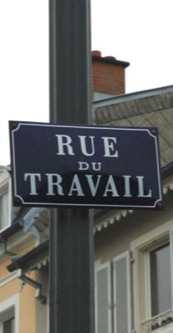
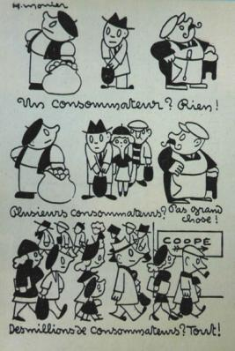




IDENTITE :
PROFIL ÉCONOMIQUE
SPÉCIFICITÉS
un "modèle alsacien", grâce de la valeur ajoutée humaine plus spécifique :
une culture du travail propre à l'Alsace et "proche de certains pays comme la Suisse, l'Allemagne, le Japon
reflétant des valeurs toujours à l'œuvre (malgré un affaiblissement), chez les employés comme chez les patrons
d'où la réputation qualitative de la main d'œuvre alsacienne fondée
dans sa quête de l'efficience et de l'excellence,
un esprit d'innovation ancien qui fait souvent de l'Alsace une "pionnière par pragmatisme" :
mélange de "créativité appliquée", dans le but d'améliorer concrètement l'outil et/ou les méthodes de travail,
et de capacité d'adaptation par rapport au contexte
"L'Alsacien est plein de qualités :
travailleur comme un Allemand,
économe comme un Suisse
et fêtard comme un Français.
Il est bien moins susceptible qu'un Corse
(sauf quand on le traite d'Allemand)
et bien moins buté qu'un Breton…à quelques exceptions près"

Slide 16
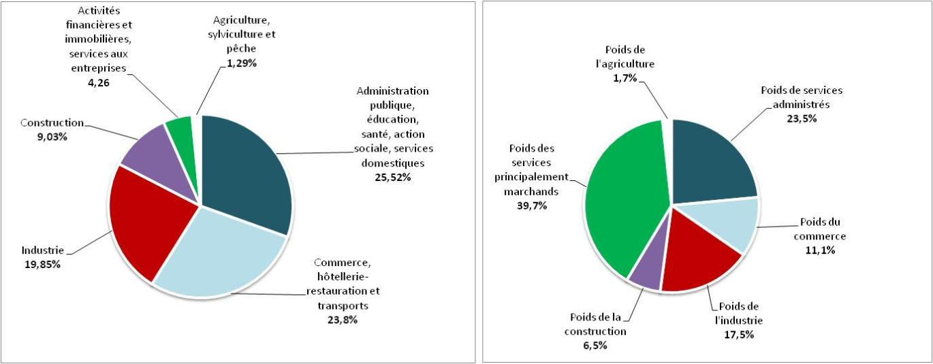
EN 2010…
Une région riche, à l’offre relativement diversifiée et équilibrée, qui a fait en grande partie sa mutation
  Une région prospère
  Une région qui a déjà fait en grande partie sa mutation
  Une offre diversifiée et souvent complémentaire, dans l’industrie comme dans le tourisme

Slide 17
EN 2010…
4ème rang français pour le PIB/ hab. (27 322€ )
3ème rang français pour le revenu moyen/ hab. (17156€)
1ère région exportatrice de France "per capita" depuis + de 20 ans
3ème rang des régions pour la contribution de l'industrie au PIB régional
emploi industriel : 22,8% de l'emploi salarié (17,2% au niveau national) et 4,4% de l'effectif industriel français (7ème rang des régions françaises)
1ère région de France pour l'emploi industriel étranger
1ère région en nombre de pôles et de grappes d’excellence par habitant

Slide 18
UNE PROPENSION A L’EXCELLENCE, PEU COURANTE EN FRANCE
  Une dimension identitaire qualitative et superlative en tout
  Une réputation, reconnue par tous, de qualité, de sérieux et de fiabilité
  Une satisfaction exceptionnelle de la clientèle
  Une grande diversité de niches d’excellence
  Des offres d’excellence complémentaires à proximité immédiate de l’Alsace en Allemagne et en suisse (Europa Park, Art Basel ou la chimie par exemple) qui sont à la fois des offres complémentaires et des « portes d’entrée » possibles pour l’Alsace

Slide 19
UNE PROPENSION A L’EXCELLENCE, PEU COURANTE EN FRANCE
Un ralentissement des performances économiques et démographiques de l’Alsace par rapport à d’autres régions européennes
Le savoir-faire d’excellence alsacien est insuffisamment valorisé et structuré pour s’imposer face à la concurrence
Une image « carte postale » très puissante mais un peu passéiste et un grand décalage avec une réalité bien plus large : la créativité, l’innovation, la jeunesse et le développement durable
Une importante dispersion des moyens, des outils, des messages, inappropriée pour une région aussi petite géographiquement et possédant une identité partagée aussi forte

Slide 20
SOMMES-NOUS toujours
RECONNUS POUR
CETTE EXCELLENCE ?

Slide 21

Etude EM Strasbourg juin 2021

Slide 22
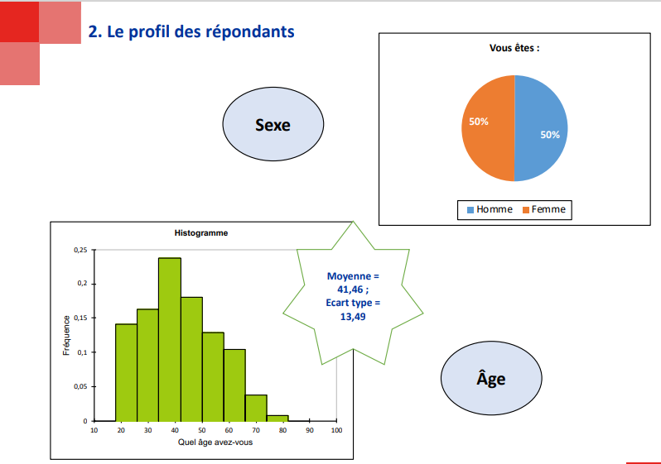
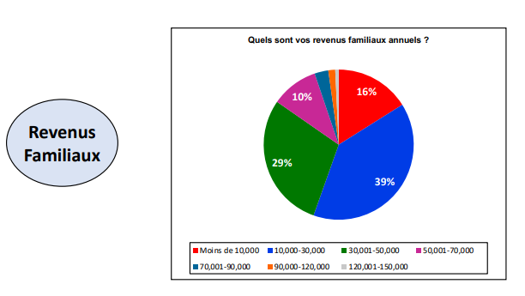
Etude EM Strasbourg juin 2021

Slide 23
Etude EM Strasbourg juin 2021
  Quelles caractéristiques associeriez-vous à un produit portant l’indication « Fabriqué en Alsace ? »

Slide 24
Comment fait-on pour maintenir cette image pour l’Alsace ?

Slide 25

PERCEPTION ET IMAGE DE L’ALSACE
La vision :
  Comité de Pilotage et/ou d’inspiration : Vision - Politique et Stratégie – Positionnement, Ambition, Politique, …

Slide 26

Connaissez-vous la Marque Alsace ?

Slide 27
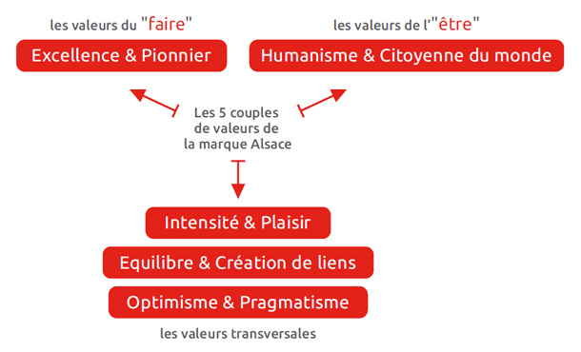
LA MARQUE ALSACE, SES VALEURS

Slide 28
COMMENT LES ENTREPRISES ET L’ENSEMBLE DES ACTEURS DE LA PROMOTION DU TERRITOIRE PEUVENT INCARNER CES VALEURS DE SERIEUX ET D’EXCELLENCE ?

Slide 29
FAIRE PERDURER CETTE IMAGE
L’excellence alsacienne n’est que le reflet du savoir-faire de ses entreprises !

Slide 30
UNE STRATEGIE BASEE SUR 4 AXES :

Slide 31

LA MARQUE ET SES DISPOSITIFS
Prêts à relever le défi ?

Slide 32


Slide 33
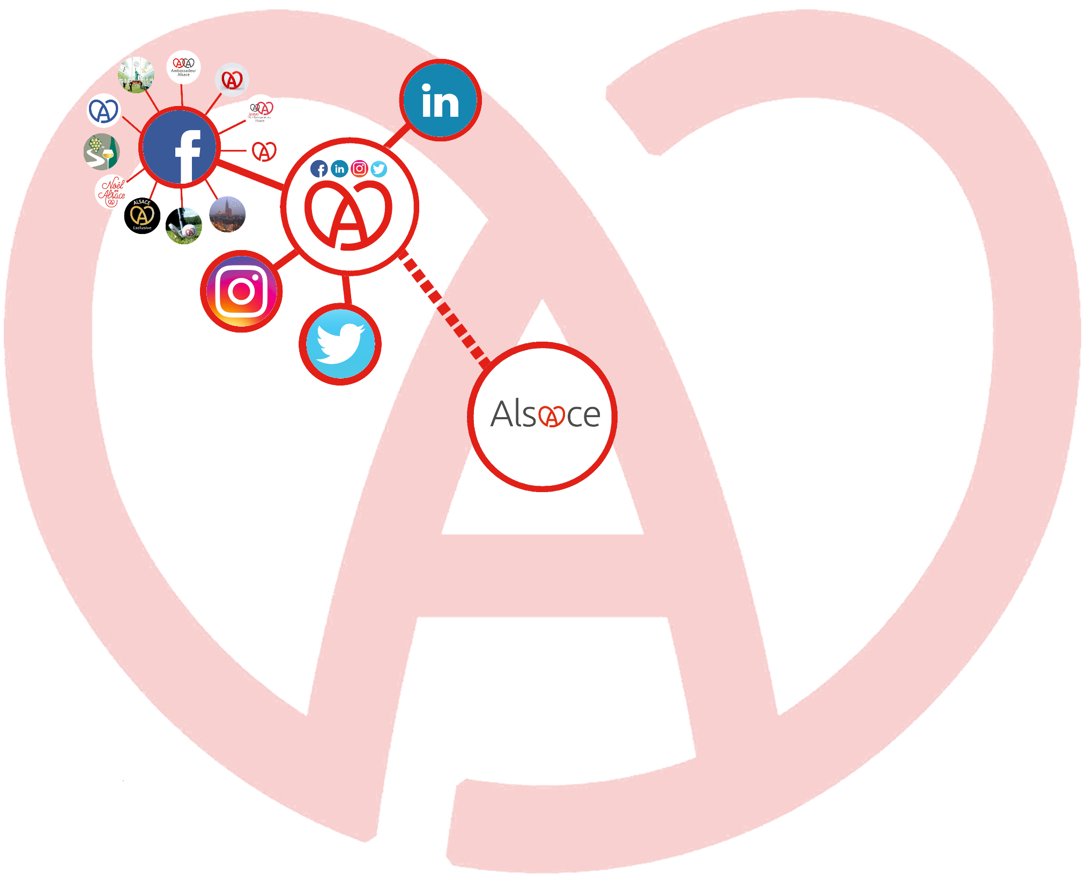
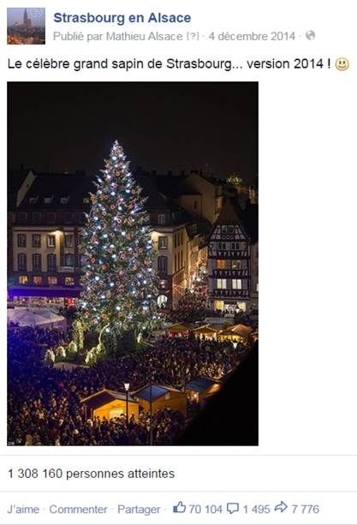

Slide 34
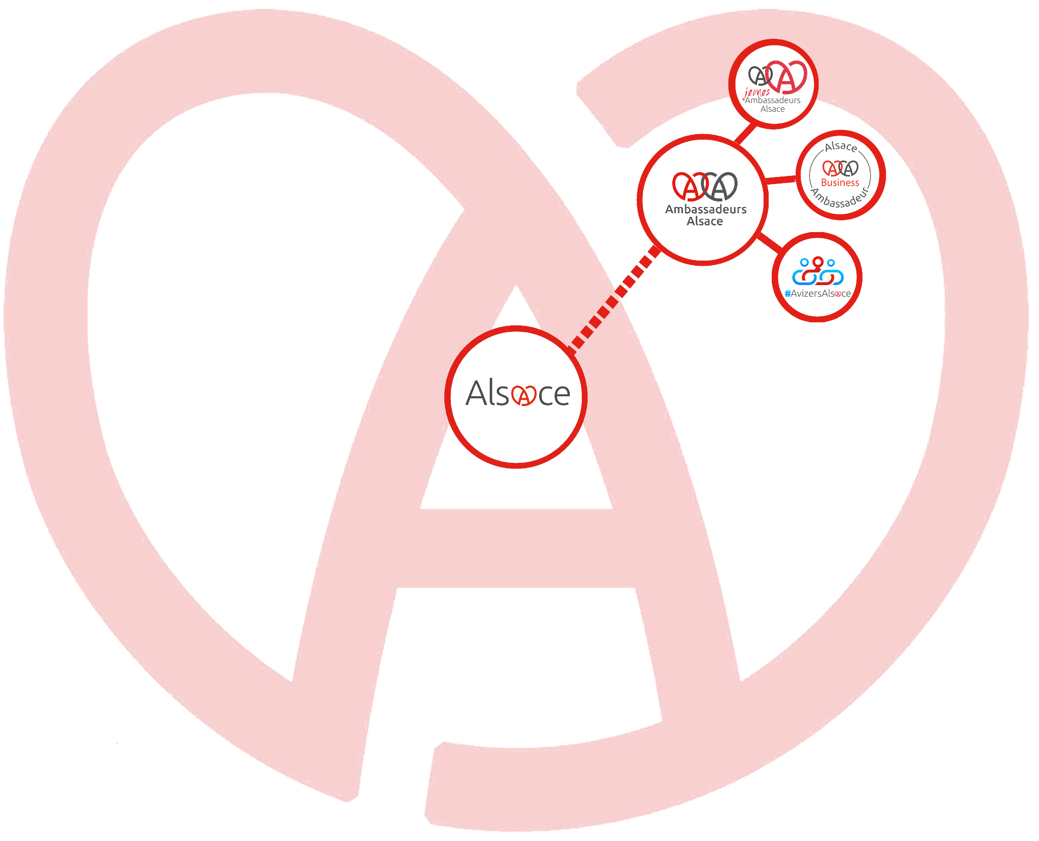
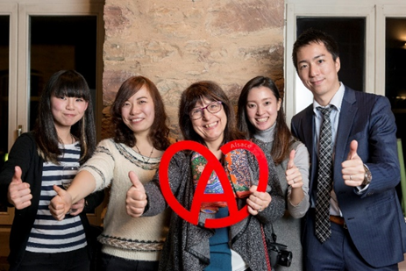

Slide 35
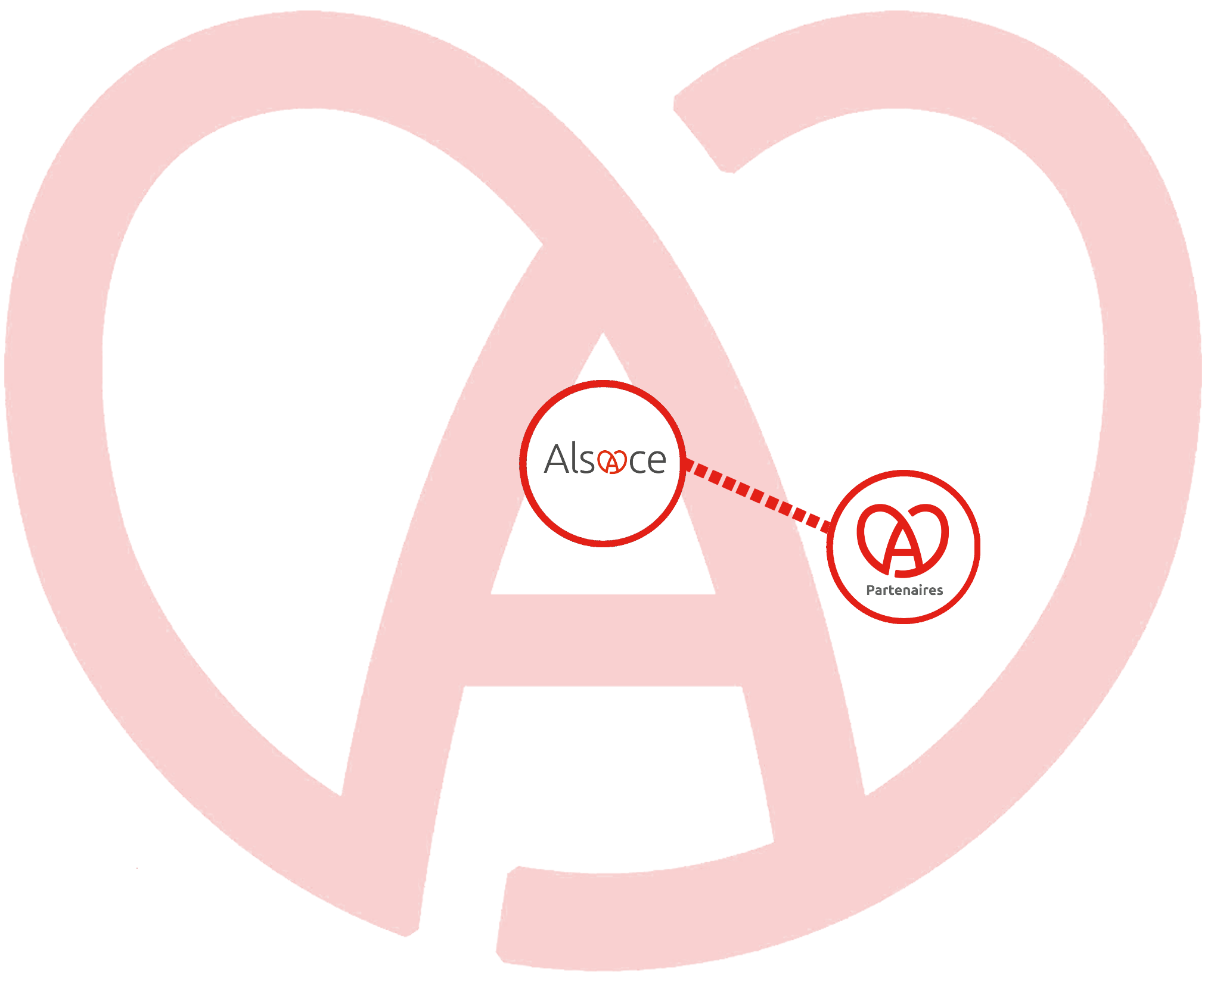
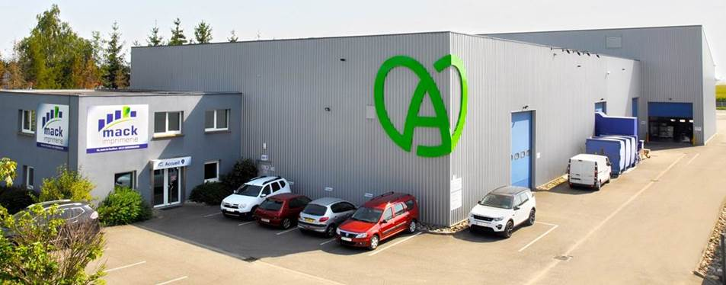

Slide 36
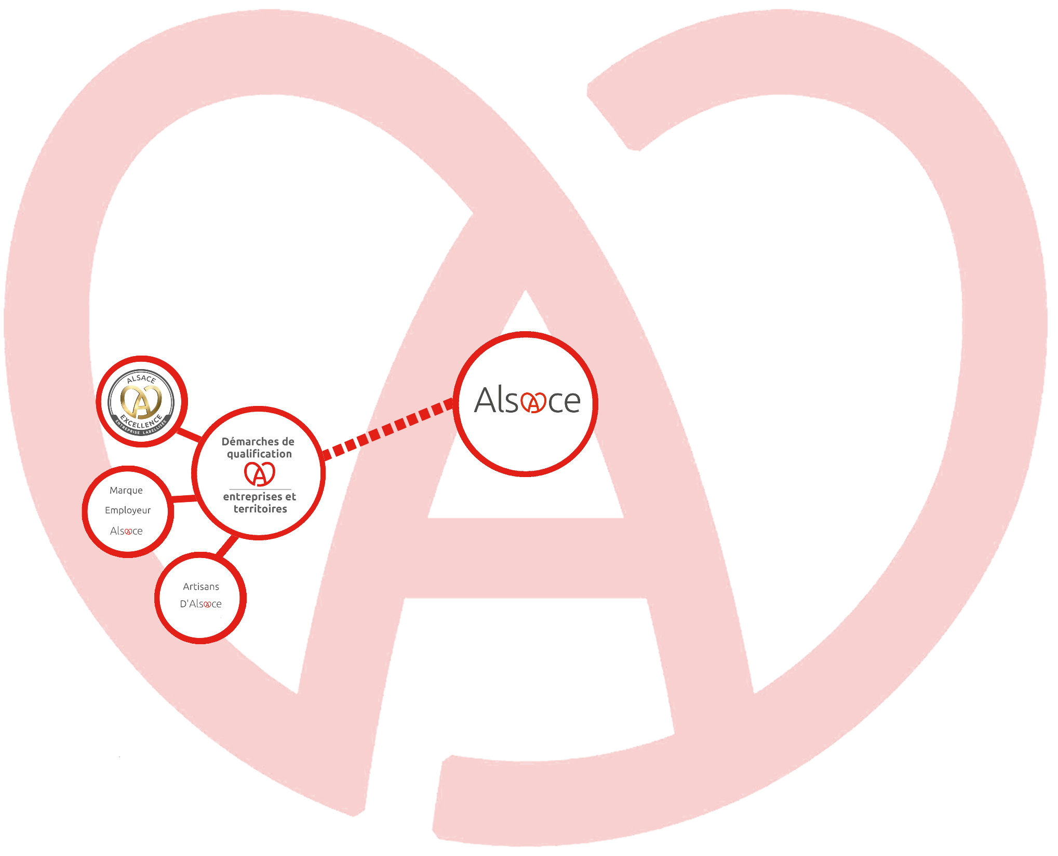
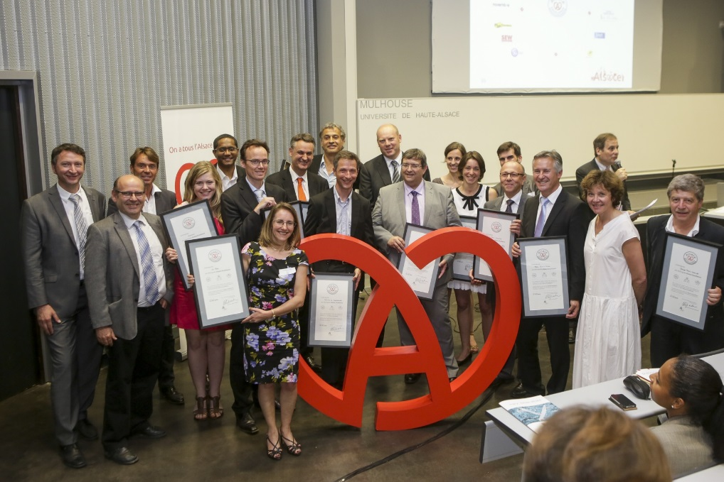

Slide 37



Focus : label Alsace Excellence
Alsace Excellence, une démarche
qui vise à :
  Faire rayonner l’excellence des entreprises alsaciennes
  Attester l’excellence via un audit
  Rassembler les meilleurs pour promouvoir une Alsace qui excelle

Slide 38




Focus : label Alsace Excellence
Un référentiel basé sur 3 piliers :

Slide 39
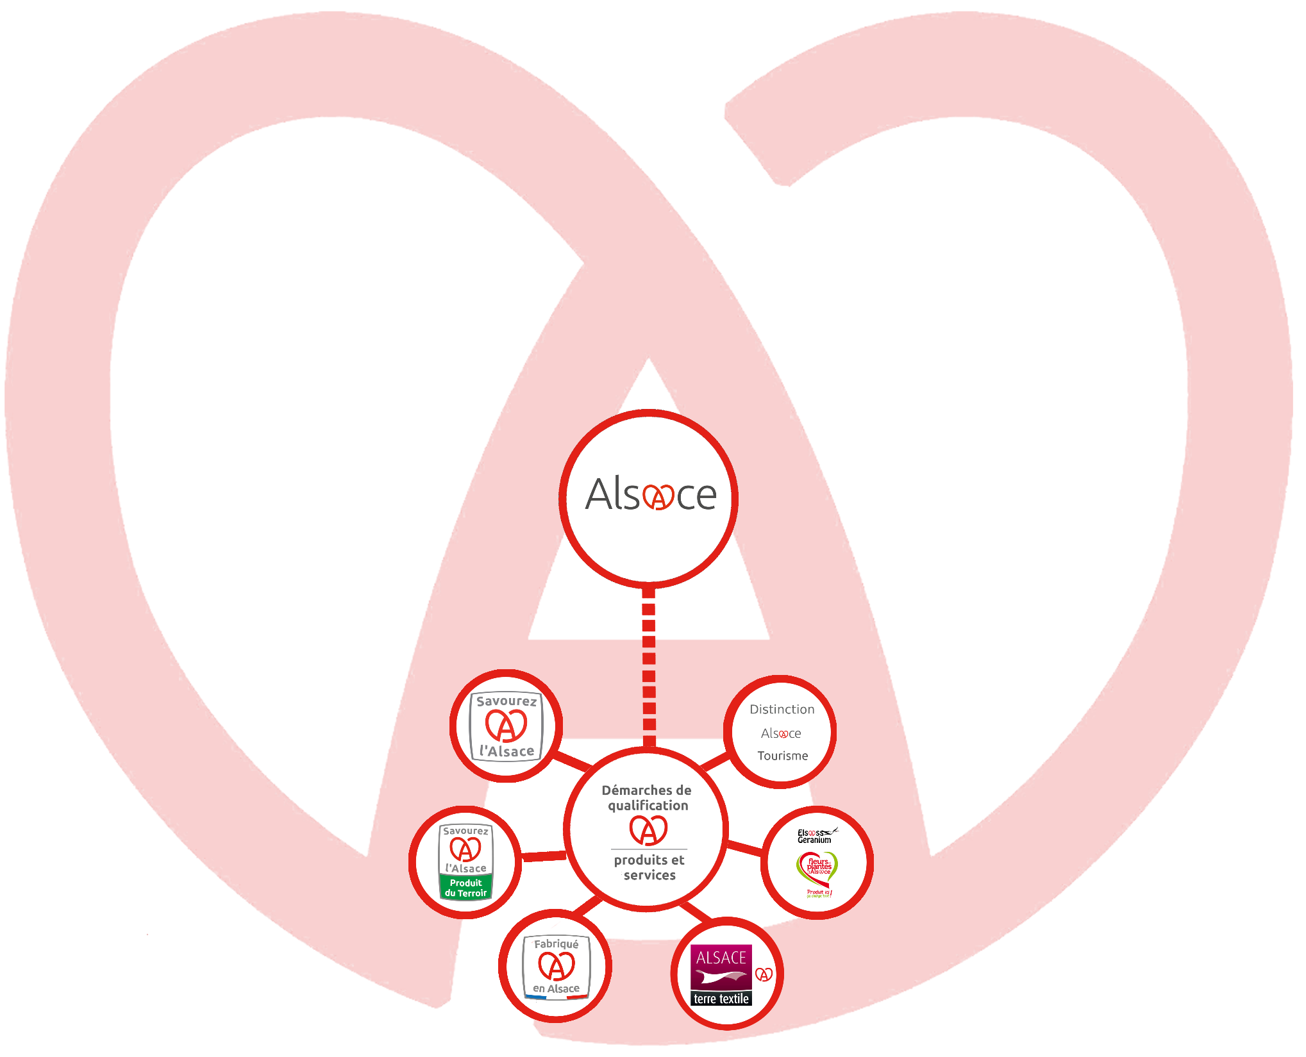
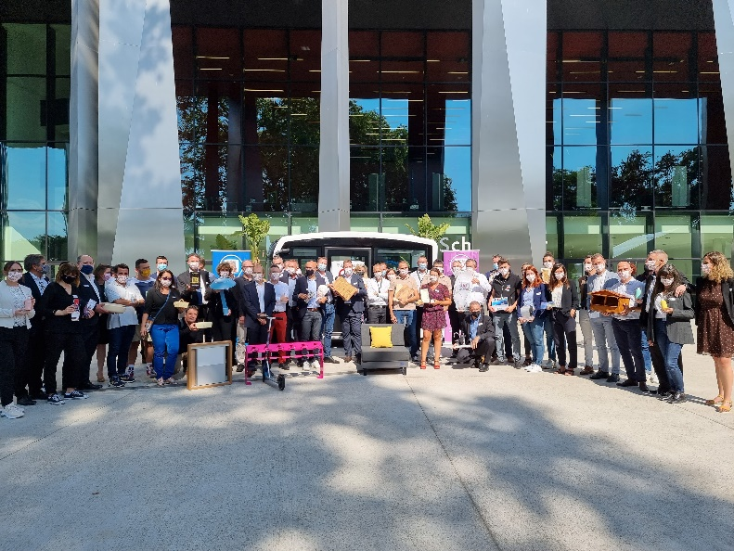

Slide 40




Focus : Marques-produits…

Slide 41
POUR VOTRE ENTREPRISE, QUEL DISPOSITIF VOUS PARAÎT LE PLUS A MÊME DE SERVIR VOTRE EXCELLENCE ?

Slide 42
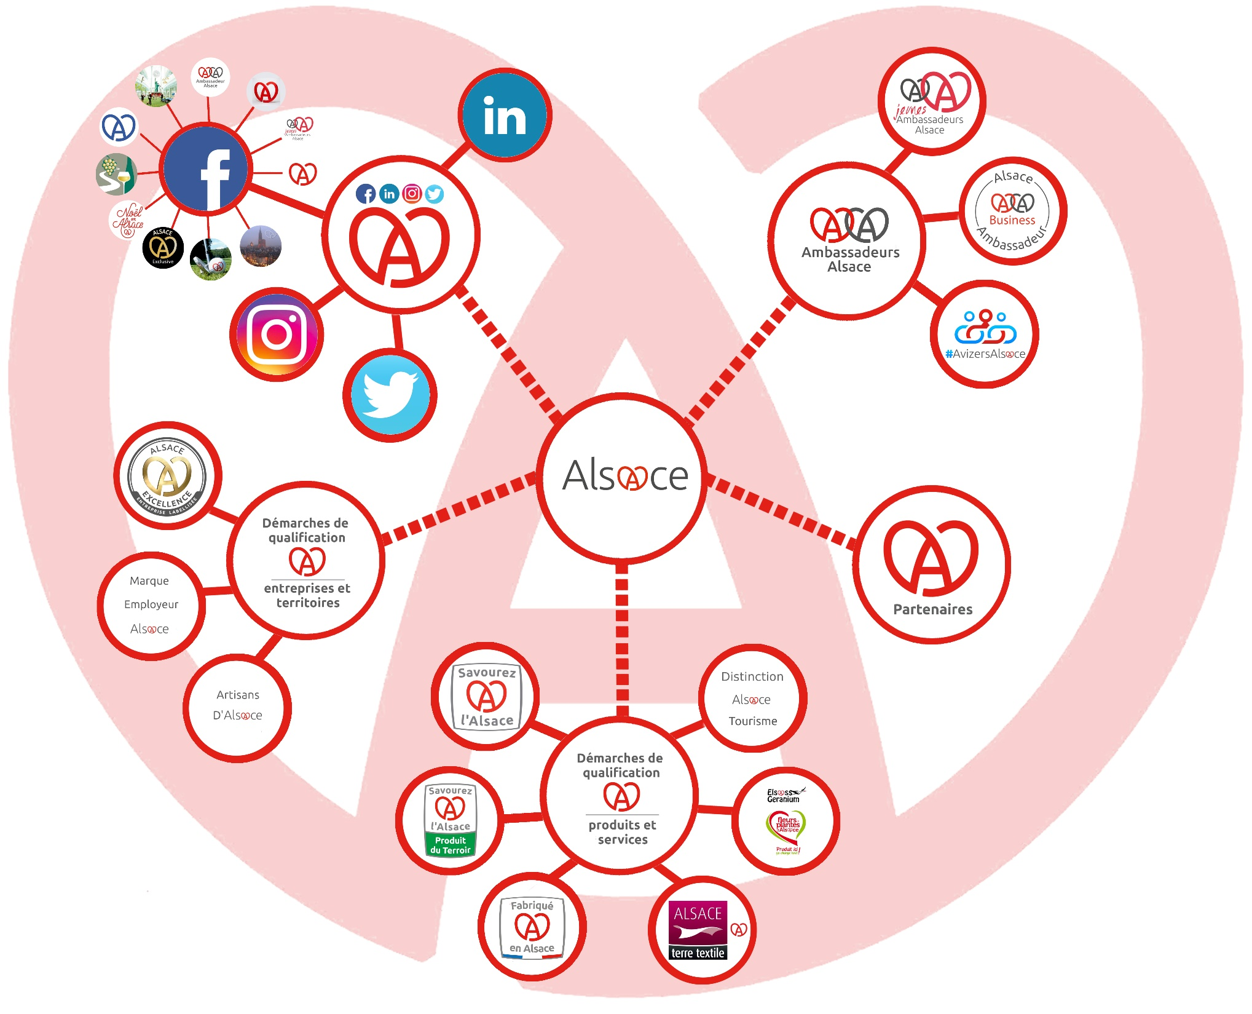

Slide 43

Pour en savoir plus…
Retrouvez les outils et sites web à votre disposition
Nous sommes à votre disposition !

Slide 44
Merci pour
votre Participation !
Notes:
44

